Slide 1


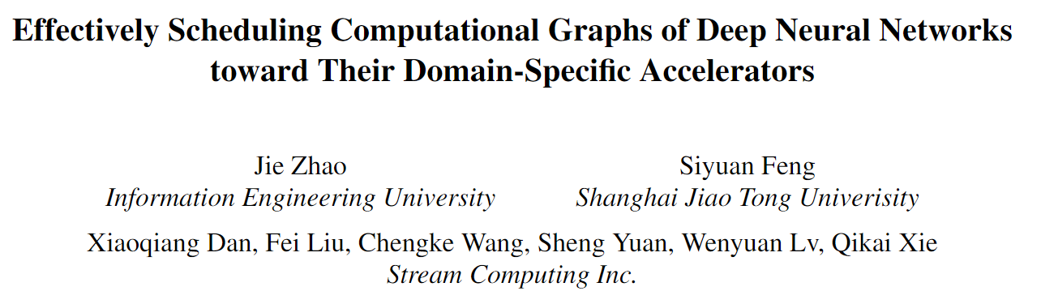

先进编译实验室
Advanced Compiler
论文分享：
面向特定领域加速器的
计算图高效调度
先进编译实验室
Advanced Compiler
先进编译实验室
Advanced Compiler
嘉宾：王磊
先进编译实验室
Advanced Compiler
Notes:
大家好，本次视频给大家分享一篇论文，论文的题目是：面向特定领域加速器的计算图高效调度。

Slide 2
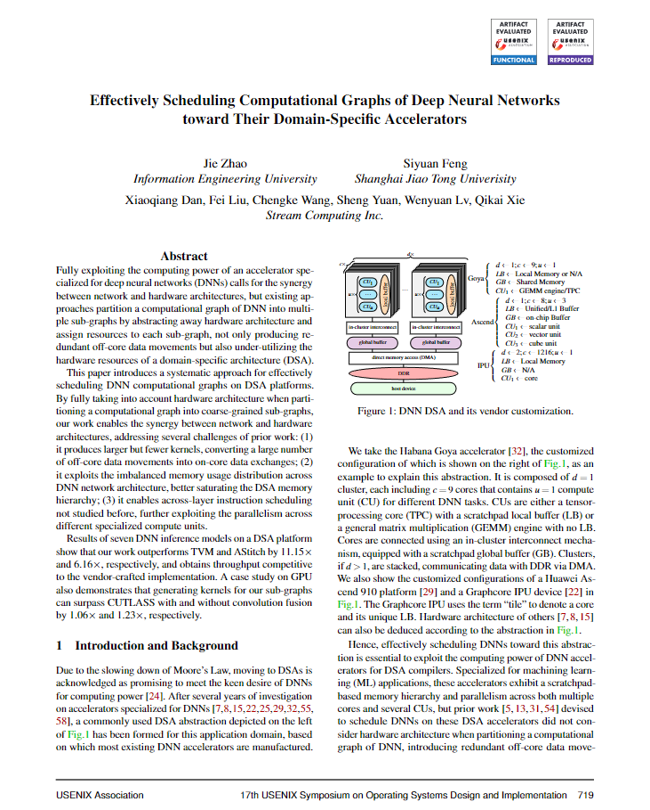
论文提要
Effectively Scheduling Computational Graphs of Deep Neural Networks toward Their Domain-Specific Accelerators (OSDI ’23)
Introduction and Background
Core Idea and Overview
Scheduling Sub-graph Instances
Kernel Generation for Sub-graph Instances
Experimental Results
Conclusion
Notes:
论文是发表在OSDI2023的一篇文章，OSDI是操作系统领域公认的顶级会议。文章的第一作者是信息工程大学的赵捷，赵捷老师近年来在先后在多个顶级会议上发表了AKG、Apollo等深度学习编译领域相关的论文。他与上海交通大学的冯思远以及希姆计算团队共同完成了本次所分享论文的工作，本文工作也希姆计算团队项目TensorTurbo中的核心技术。
论文主要介绍图调度技术，基于AI芯片的硬件特征以及模型数据分布不均的特点，尽可能的把模型运行的中间数据都驻留在片上，减小数据搬移，降低对带宽的需求。
论文结构PPT所示，首先介绍了背景和核心设计，之后围绕核心设计中的子图实例调度及其Kernel生成的过程进行详细介绍，最后给出了实验结果和结论。

Slide 3
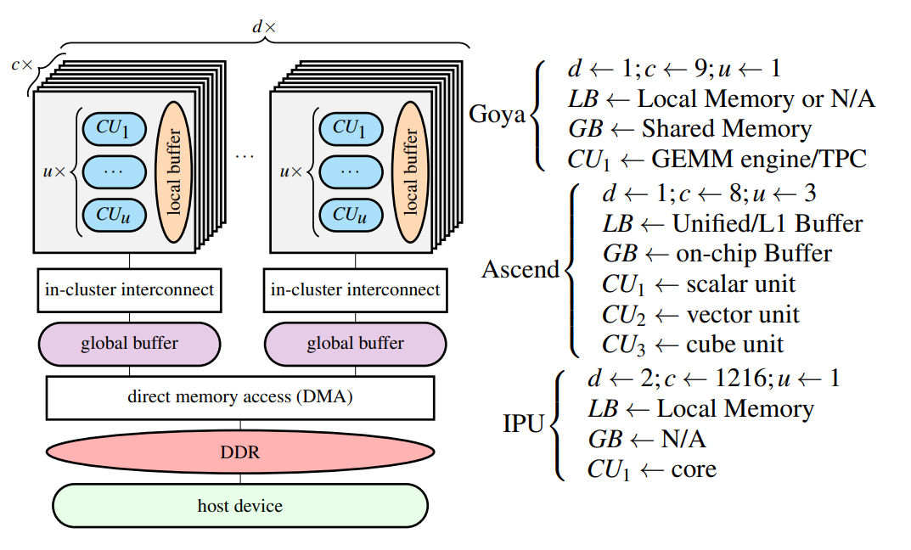
背景 > DNN DSA
Effectively Scheduling Computational Graphs of Deep Neural Networks toward Their Domain-Specific Accelerators
摩尔定律的放缓 → DNN DSA 的发展
DNN DSA 抽象
d：Cluster
c：Core
u：CU（Compute Unit）
LB
GB
DDR
Notes:
随着摩尔定律的放缓，深度学习所需的算力资源

Slide 4
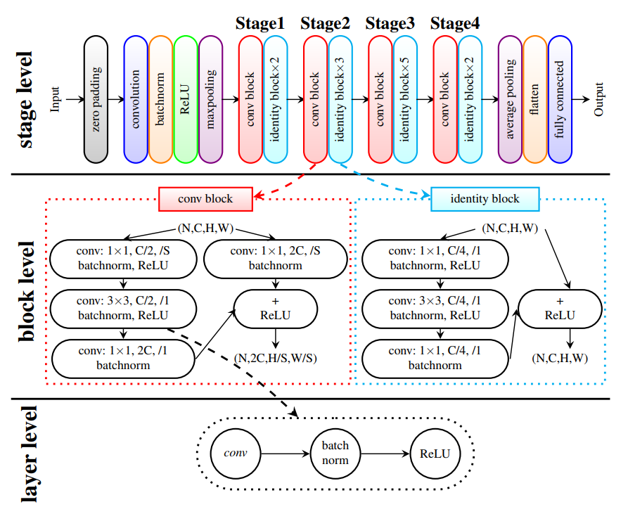
背景 > DNN Models
Effectively Scheduling Computational Graphs of Deep Neural Networks toward Their Domain-Specific Accelerators
DNN Models
Stage
Block
Layer
问题
Kernel间频繁的数据移动
错失跨层指令调度的机会
没有充分利用本地内存

Slide 5
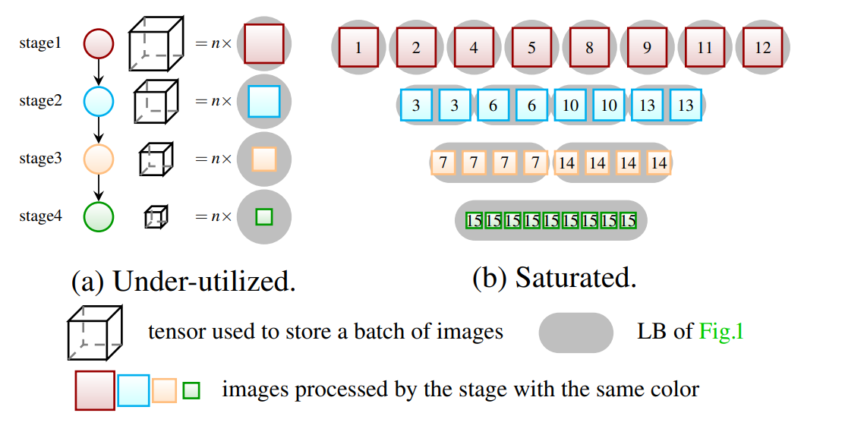
设计
Effectively Scheduling Computational Graphs of Deep Neural Networks toward Their Domain-Specific Accelerators
问题
Kernel间频繁的数据移动
错失跨层指令调度的机会
没有充分利用本地内存
解决方案
最大限度地使输入张量驻留于本地内存
子图划分后进行调度
跨Core利用并行性并使本地内存饱和
详细方案—GraphTurbo
调度子图实例
Kernel生成

Slide 6
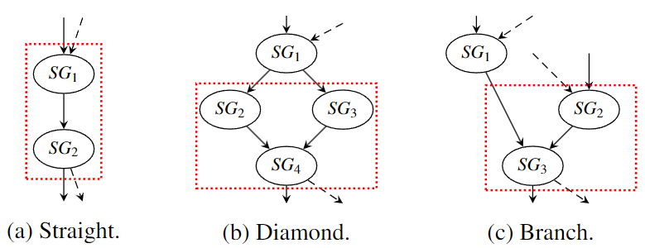
设计 >调度子图实例
Effectively Scheduling Computational Graphs of Deep Neural Networks toward Their Domain-Specific Accelerators
收集划分信息
Core数量 LB容量等硬件信息
输出张量 → 中间变量 → 输入张量
对子图进行分组
拓扑排序
三种分组模式：Straight、Diamond、Branch

Slide 7
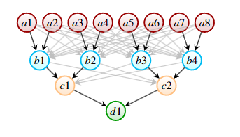
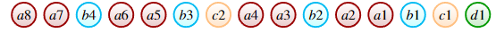
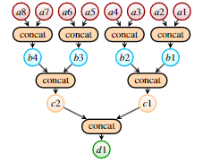
设计 >调度子图实例
Effectively Scheduling Computational Graphs of Deep Neural Networks toward Their Domain-Specific Accelerators
收集划分信息
对子图进行分组
子图实例排序
消除实例间冗余依赖
确定调度顺序
推断Core绑定和Buffer范围
连接实例的输出

Slide 8
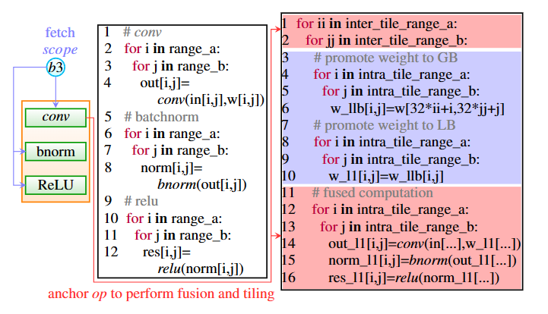
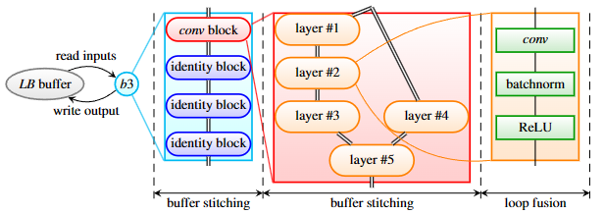
设计 >Kernel生成
Effectively Scheduling Computational Graphs of Deep Neural Networks toward Their Domain-Specific Accelerators
层内循环融合
跨层/块Buffer缝合

Slide 9
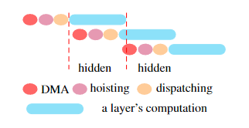
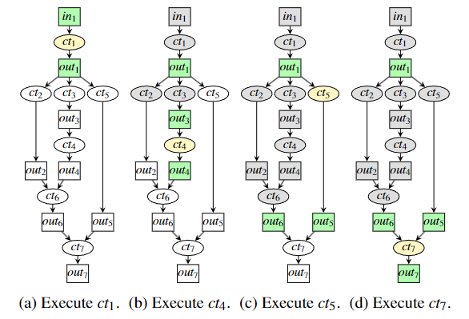
设计 >Kernel生成
Effectively Scheduling Computational Graphs of Deep Neural Networks toward Their Domain-Specific Accelerators
层内循环融合
跨层/块Buffer缝合
内存分配和重用
跨层指令调度

Slide 10
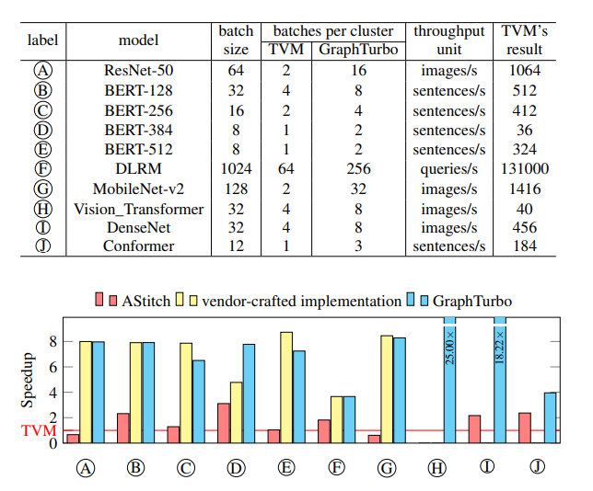
效果
Cocktailer : Analyzing and Optimizing Dynamic Control Flow in Deep Learning
TVM
在子图内进行算子融合，生成的Kernel通过DDR交换数据
Astitch
没有对子图实例进行排序，也没有考虑计算密集型算子
GraphTurbo
TVM 11.15× AStitch 6.16×
供应商手工实现 1.04×

Slide 11
参考资料
[1] Zhao J, Feng S, Dan X, et al. Effectively Scheduling Computational Graphs of Deep Neural Networks toward Their {Domain-Specific} Accelerators[C]//17th USENIX Symposium on Operating Systems Design and Implementation (OSDI 23). 2023: 719-737.
[2]
Notes:
以上是本次分享的全部内容，想要了解更多可以去阅读论文原文，同时也欢迎大家在评论区进行交流讨论。

